Slide 1
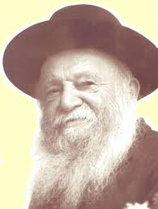
הרב צבי יהודה הכהן קוק
הוכן על ידי בנות אמירים בכיתות ו'

Slide 2
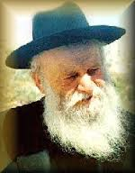
קורות חייו:
נולד ב: ט"ו בניסן (בליל הסדר) התרנ"א 1891 (למניינם).
נפטר ב: י"ד באדר (פורים) התשמ"ב.
עלה לארץ בגיל: 13 (בר מצווה).
למד ב: 'ישיבת תורת חיים'.
עיסוקיו: עסק כל ימיו בתורה, בהוראה, ועזר לאביו- מרן הרב אברהם יצחק הכהן קוק- רבה הראשי של ארץ ישראל, לערוך את כתביו.
באחרית ימיו: כיהן כראש ישיבת מרכז הרב לאחר שאביו נפטר.
נפטר בגיל: 92.
עזר כנגדו: הרב צבי יהודה התחתן בגיל 31 עם חוה לאה. במשך 22 שנות נישואיהם, עד לפטירת הרבנית, לא היו להם ילדים. חוה לאה הייתה אישה צדיקה ויראת שמיים. וכן הייתה חברה בהתאחדות הנשים העבריות לשיוויון זכויות בארץ ישראל. היא נפטרה בז' שבט התש"ד (1944).

Slide 3

הרב צבי יהודה ראה במדינת ישראל שלב חשוב בגאולה, והחשיב את המדינה כ"אתחלתא דגאולה". הוא ערך בישיבת 'מרכז הרב', בה עמד בראשה, עצרת מדי יום העצמאות.
הוא תקף את היהדות החרדית על כך שאינה מכירה במדינה ומודה לה' על הנסים שנעשו בהקמתה. הוא סבר שעבירה על חוקי המדינה (כאשר אינם סותרים את חוקי התורה) מהווה פגיעה בכלל של דינא דמלכותא דינא, לרבות אפילו חצית כביש ברמזור אדום. עם כל זאת, לא נמנע מלבקר אותה על הבעיות והפגמים שהיו בה.
עם זאת, הרב כאב על המצב הרוחני במדינה, ונאבק להלשיט בה צביון דתי.
היחס למדינה ולמוסדותיה:

Slide 4
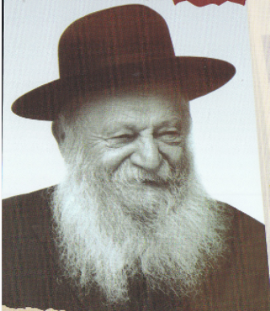
בשנת תרס"ו (1906) כשהיה בן 15 שנים בלבד, עלה הרב צבי יהודה ללמוד תורה בירושלים בישיבת "תורת חיים" שבעיר העתיקה. לאחר זמן הוא חזר ליפו והמשיך ללמוד תורה מפי אביו.
בשנת תרע"ד (1914) הגיע הרב צבי יהודה להלברשטט שבגרמניה, שם לימד צעירים תורה וגמרא. באותה תקופה נשאר אביו בשוויץ בעקבות מלחמת העולם הראשונה. הרב צבי יהודה הצטרף אליו ושם למדו יחד בשקידה עצומה. הרב צבי יהודה תיאר תקופה זאת באומרו פעמיים".: "למדנו את כל התורה".
הרב צבי יהודה ערך והוציא לאור רבים מכתביו של אביו. הספר הידוע ביותר שערך הוא "אורות". הוא הדגיש בעריכותיו את הממד הלאומי שבמשנת אביו; זאת לעומת עריכותיו של חברו הפילוסוף הרב דוד כהן ("הנזיר") אשר הדגיש בספר "אורות הקודש" את הממד האוניברסלי שבתורת הרב קוק.
אהבתו של הרב לתורה וגמרא

Slide 5

בשנת תרפ"ג 1923, הקים אביו- הראי"ה קוק את ישיבת מרכז הרב. הרב צבי יהודה מונה לשמש כ"מנהל רוחני" בישיבה, והוא העביר שיעורים בתנ"ך ואמונה. שנים רבות הקדיש לחקר, עריכה וסידור כתביו של אביו. לאחר פטירת אביו (ג' באלול ה'תרצ"ה, 1 בספטמבר 1935) התמסר לעבודה זו ביתר שאת בצד עבודתו החינוכית בישיבה.
הרב צבי יהודה קיבל את ראשות הישיבה, תפקיד בו כיהן כשלושים שנה, עד לפטירתו. בהנהגתו הפכה הישיבה למרכז תוסס, שמשך אליו צעירים רבים, רובם חניכי תנועת הנוער בני עקיבא, וספסלי בית המדרש הלכו ונתרבו. מלבד תלמידיו הישירים (על ידיהם כונה "רבנו"), פקדו את ביתו ברחוב עובדיה בירושלים, אנשים רבים מהארץ ומחוץ לארץ שראו בו את רבם.
ישיבת
'מרכז הרב' בירושלים

Slide 6
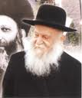
כ"ח באייר תרס"ד-
כאשר הרב הגיע אם משפחתו לארץ ישראל, הם עגנו ביפו. שם התמנה אביו(הרב קוק) לרב העיר והמושבות. הרב צבי יהודה למד שם תורה מפי אביו(הרב קוק) ועזר לו בעבודתו הציבורית.
אהבתו הגדולה לארץ ישראל:

Slide 7

ה' באייר תשכ"ז:
בשיחה שלו במסיבת ליל יום העצמאות הפתיע את שומעיו, כאשר צעק בהתרגשות :"איפה חברון שלנו?-האם אנחנו שוכחים את זה? והיכן שכם שלנו ויריחו שלנו..."
כעבור שלושה שבועות פרצה מלחמת ששת הימים, שבה הגיע צה"ל לאותם מקומות. בכ"ח באייר זכו הרב צבי יהודה, והרב דוד כהן זצ"ל, להיות האזרחים הראשונים ליד הכותל המערבי ששוחרר בידי הצנחנים באותה המלחמה. באותו היום יצא לאור ספרו הראשון לנתיבות ישראל.
ארץ ישראל השלימה במשנת הרב קוק

